Slide 1
Python-pptx 自动生成 PPT
Homework 1

Slide 2
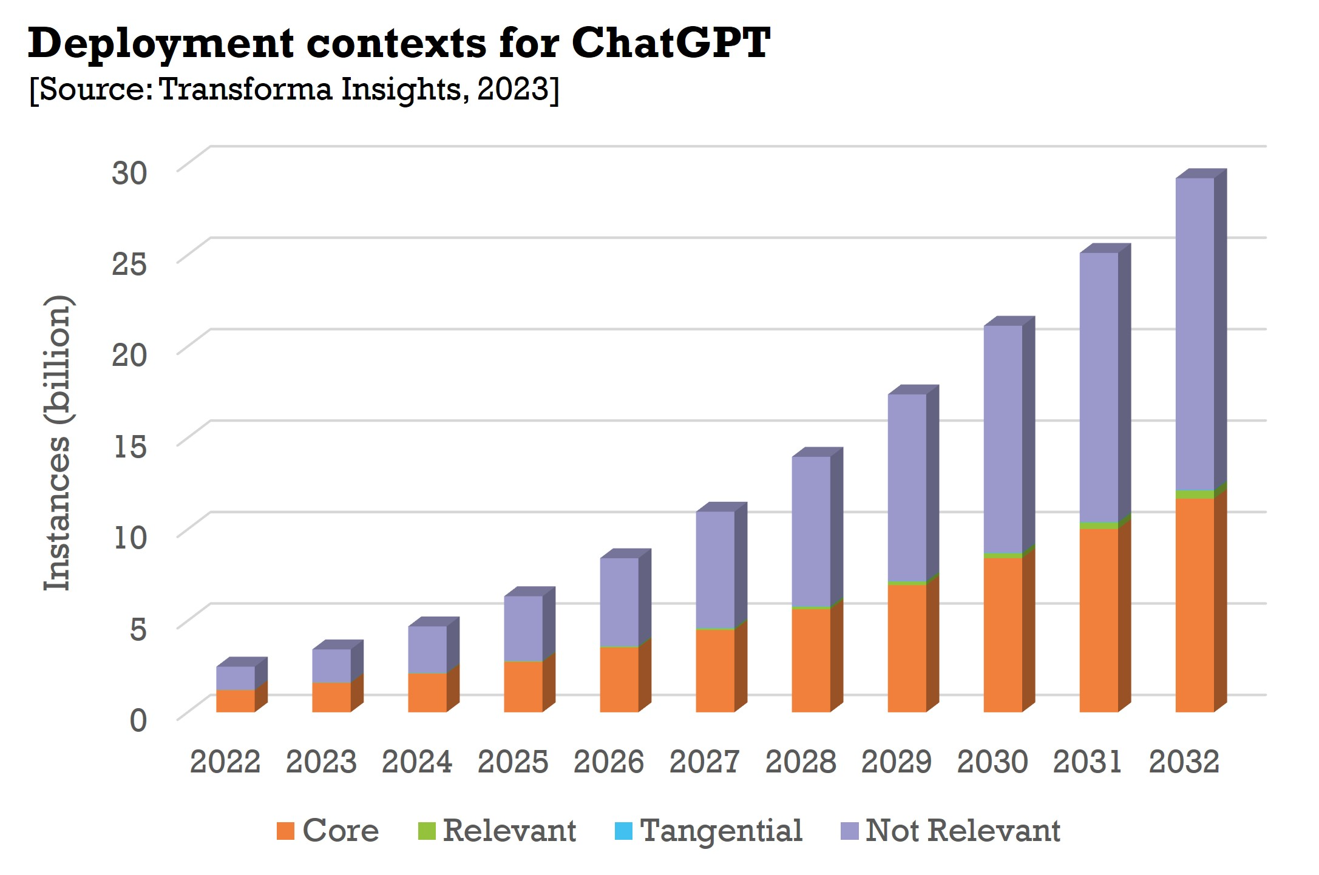
添加图片

Slide 3
添加表格
名称 | 数量 | 价格
苹果 | 10 | 2.5
香蕉 | 5 | 1.2

Slide 4
添加图表

